Slide 2
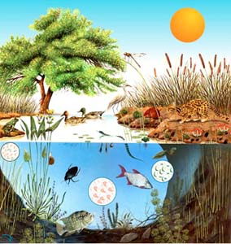
ECOSISTEMAS
Unidad ecológica donde la comunidad de organismos se encuentran interactuando con su medio físico funcionando como un sistema
‹#›

Slide 3
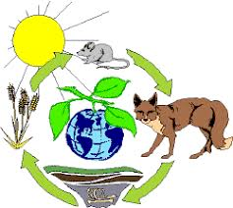
El ecosistema
Posee una estructura trófica bien definida a través de la cual circula la energía
Se presentan ciclos de materia (ciclos biogeoquímicos) que van del medio físico al biológico y viceversa
‹#›

Slide 4
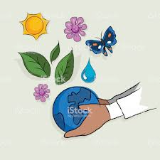
El ecosistema es un todo, funciona como unidad, lo integran
Elementos Abióticos (luz solar, temperatura, agua y atmósfera, relieve sustancias químicas pH, etc.
Bióticos.- Grupo de organismos que realizan diversas actividades en el ecosistema
‹#›

Slide 5
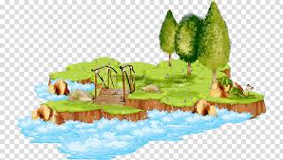
BIÓTICOS
PRODUCTOR.- Autótrofos plantas y organismos fotosintéticos tienen la capacidad de producir alimentos a partir de agua y bióxido de carbono empleando la energía solar
‹#›

Slide 6
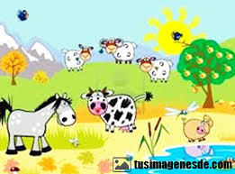
CONSUMIDOR
Heterótrofos como los animales, y los que se alimentan de vegetales
‹#›

Slide 7
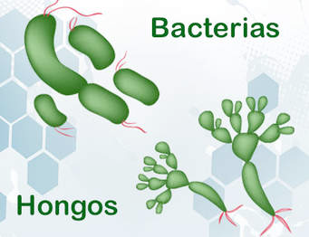
Descomponedores, reductores o desintegradores
Bacterias y hongos que actúan sobre los productos de desecho de los animales o vegetales y animal muerto para nutrirse.
‹#›

Slide 8
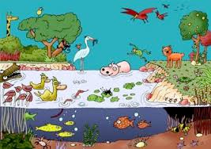
BIOCENOSIS.- Conjunto de organismos vivos de un ecosistema
BIÒTOPO.- El medio ambiente en el que viven estos organismos
‹#›

Slide 9
Interacción del biotopo y la biocenosis del ecosistema
Biotopo Interacción Biocenosis
Componentes, Productores
Físico Consumidores
Químicos Descomponedores
Luz, calor.
Agua
‹#›

Slide 10
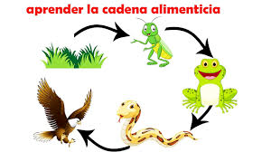
CADENAS DE ALIMENTACIÓN
Serie de organismos a través de la cual pasa la energía en forma de alimento, donde se señala quien como a quién.
‹#›

Slide 11
Cadena alimentaría = cadena trófica
Del griego (throphe: alimentación)
Es el proceso de transferencia de energía alimenticia a través de una serie de organismos.
Cada uno se alimenta del precedente y es alimentado del siguiente
‹#›

Slide 12
Cadena de alimentación básica o de depredadores
La energía química incorporada en los compuestos que los autótrofos producen a través de procesos de fotosíntesis, AIRE SUELO Y ENERGIA SOLAR la emplean para sintetizar la materia requerida para su proceso metabólico, como nutrición respiración excreción y para reproducirse, por lo tanto los vegetales y microorganismos ocupan el primer lugar trofìco que son los productores
‹#›

Slide 13
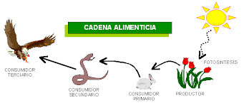
Segundo NIVEL
Consumidores.- se alimentan del productor, será el consumidor primario el que se alimenta de este ultimo será el consumidor secundario y a así en sucesión
‹#›

Slide 14
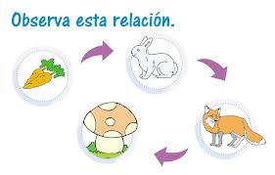
Ultimo Nivel
Descomponedores
Actúan sobre los organismos muertos, degradan la materia orgánica y la trasforman en inorgánica devolviéndola al suelo (nitratos, nitritos, agua etc.)
‹#›

Slide 15
descomponedores
Consumidores
Terciarios
Carnívoros
Secundarios
Consumidores
Secundarios
Carnívoros primarios
Se alimentan de Herbívoros
HERBÍVOROS
Consumidores primarios
Se alimentan de plantas
PRODUCTORES
VEGETALES Y MICROOGANISMOS
‹#›

Slide 16
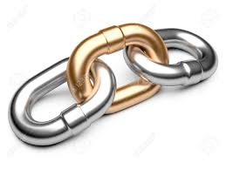
Eslabón
En una cadena trófica cada eslabón obtiene la energía necesaria para la vida del nivel inmediato anterior.
En cada traspaso del eslabón se va perdiendo energía
‹#›

Slide 17
PIRAMIDES ECOLÓGICAS
Pirámides de número.-
En los niveles superiores va en disminución el numero de organismos pero aumentando en tamaño.
Consumidores
1
0
Consumidores
5, o o o
o o
Productores 10
..........
‹#›

Slide 18
Pirámide de biomasa
En los niveles superiores la biomasa disminuye
Consumidores
1
0
Consumidores
5, o o o
o o
Productores 10
..........
‹#›

Slide 19
Pirámide de Energía
El flujo energético que fluye en el ecosistema se va degradando de un nivel al siguiente y solo se trasfiere un 10% aproximadamente
Consumidores
1
0
Consumidores
5, o o o
o o
Productores 10
..........
‹#›

Slide 20
Desventajas en caso de perder un eslabón
Desaparecerán con él todos los eslabones siguientes se quedaran sin alimento
Se superpoblará el nivel inmediato anterior
Se desequilibran los niveles más bajos
‹#›

Slide 21
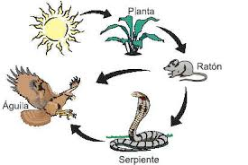
Nivel Trófico
Indica que dichos organismos obtienen alimento a través del mismo número de pasos a partir de las plantas
‹#›

Slide 22
División de cadena trófica
Cadena trófica
Red de pastoreo
Red de detritos
Inician en la plantas verdes
Desde las plantas y sustancias animales
a las bacterias
Y de estos a los que se alimentan
De dentritívoros y de ellos a los depredadores
Carnívoros
‹#›

Slide 23
REDES DE ALIMENTACIÓN
Una misma especie de productores pueden alimentar a más de un herbívoro y estos sirven de alimento a más de un carnívoro
Dando lugar a tramas o redes de alimentación (son las totalidades de las interacciones tróficas que a través de ellas circula energía)
‹#›

Slide 24
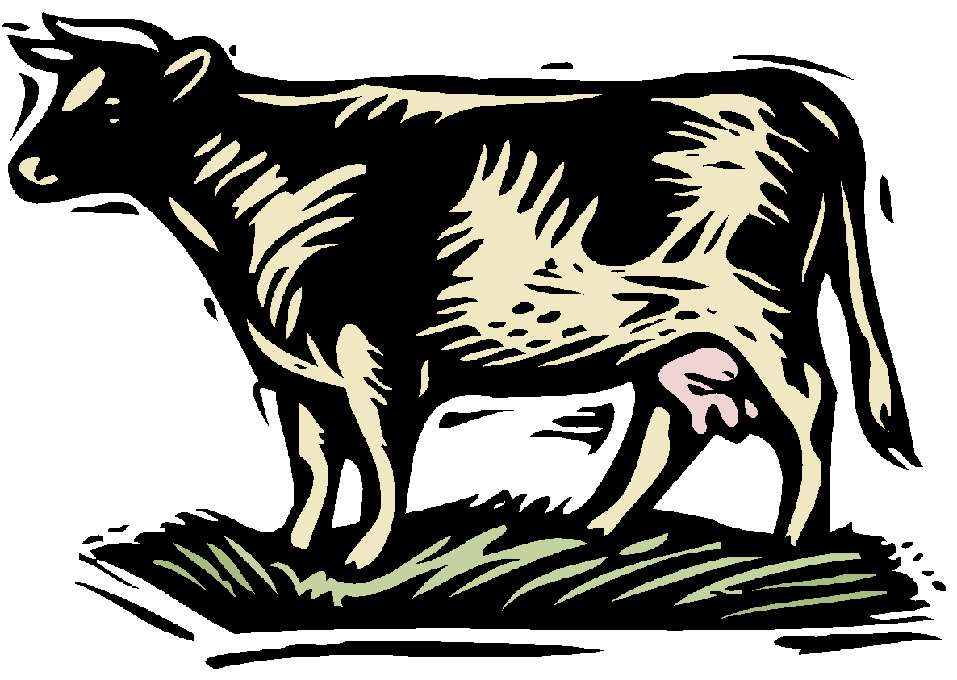
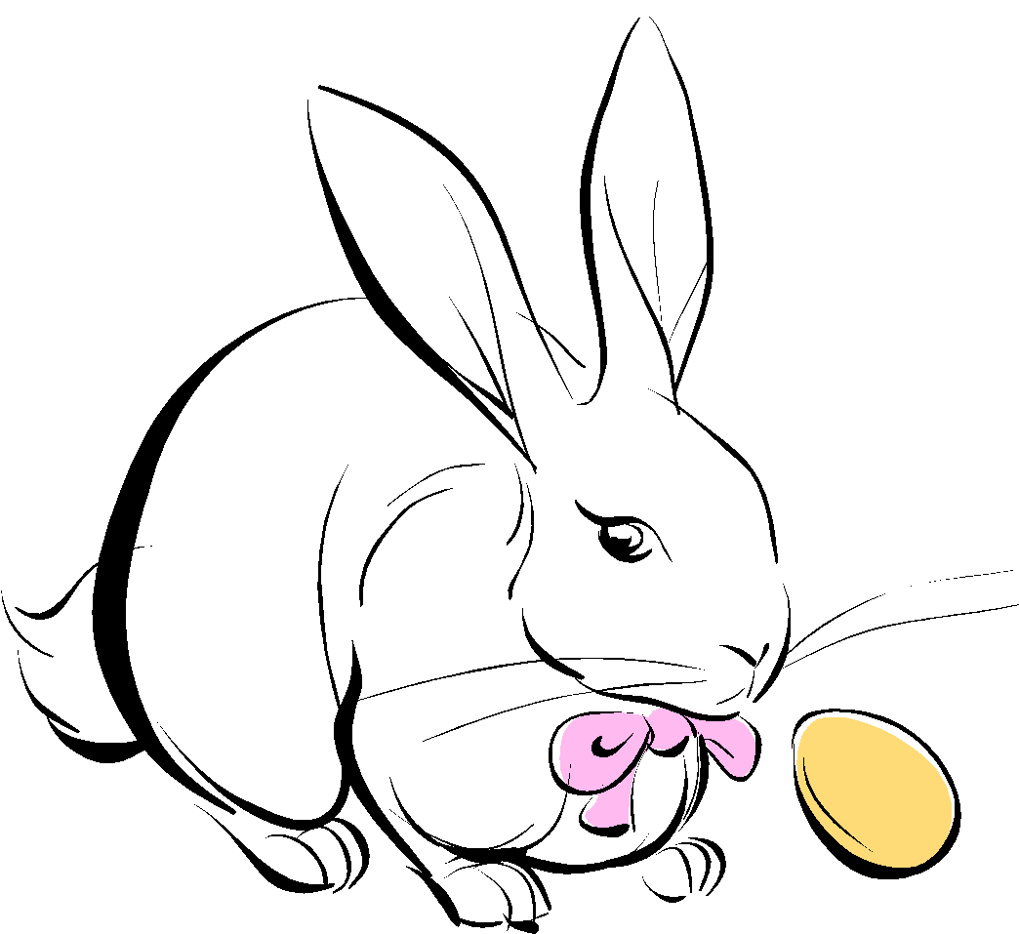
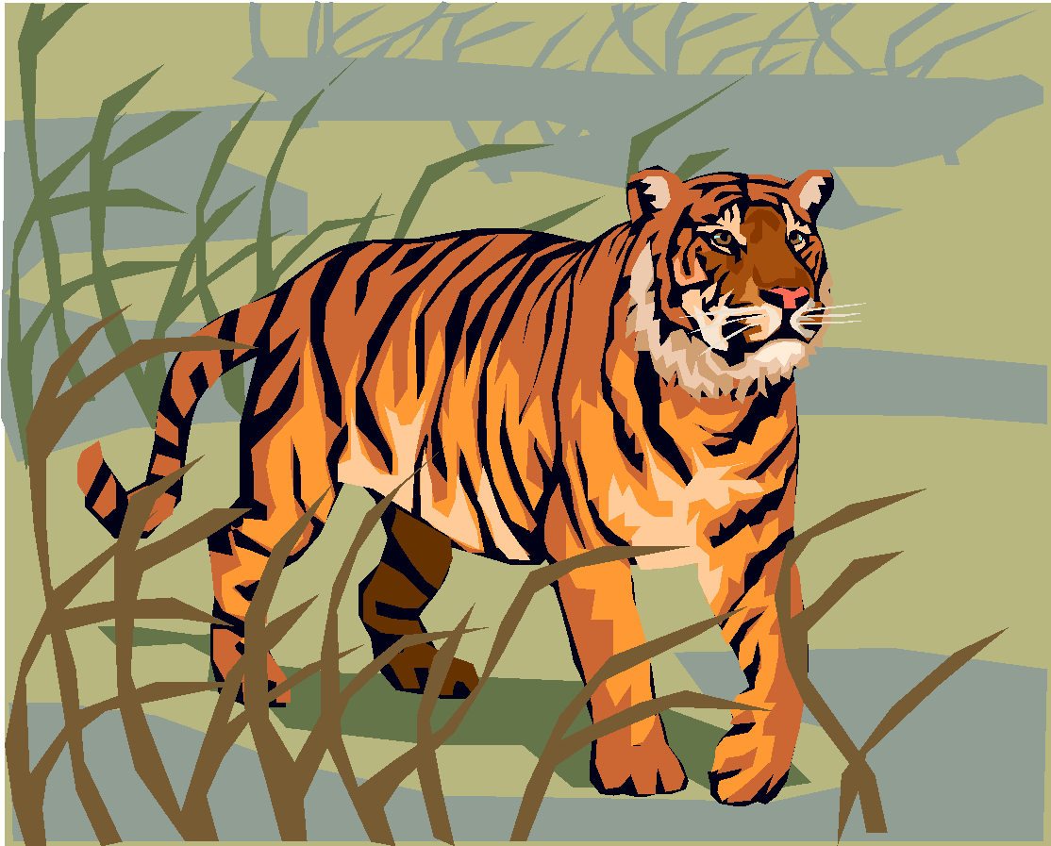
SERPIENTES
‹#›

Slide 25
REDES DE ALIMENTACIÓN
‹#›

Slide 26
PROCESOS ENERGÉTICOS
En la biosfera hay un suministro permanente de energía procedente del sol que mantiene la vida.
Es importante analizar ese flujo, las rutas siguen al circular en los ecosistemas, y transferencia a través de los niveles tráficos
‹#›

Slide 27
Energía
Capacidad de efectuar un trabajo.
De la cantidad de energía que llega a la atmósfera casi una tercera parte regresa al espacio.
Y 20% es absorbida por los gases y partículas al tratar de pasar la capa de la atmósfera.
‹#›

Slide 28
De la energía que llega al trato verde se calcula que de 1 a 5% se transforma en materia orgánica.
(los vegetales aprovechan para poder reproducirse)
En la transferencia animal vegetal solo se aprovecha 10 a 20 % de la energía en cada paso.
‹#›

Slide 29
Primera ley de la termodinámica
Principio de conservación.
La energía no se crea ni se destruye solo se transforma. ( la energía del sol se trasforma en energía química en los autótrofos por la fotosíntesis).
‹#›

Slide 30
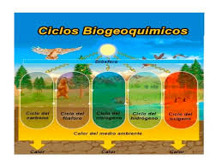
CICLOS BIOGEOQUIMICOS
La rutas más o menos circulantes que describen los elementos químicos al ser trasportados del medio ambiente físico a los organismos vivos y de estos su retorno al medio físico.
‹#›

Slide 31
Bio- seres vivos
Geo- por el suelo, el aire, y agua de la tierra involucrados en el ciclo.
Pueden ser de índole:
Se dividen en dos:
Ciclo gaseoso: Carbono, agua Nitrógeno
Ciclos sedimentarios: fósforo azufre
‹#›

Slide 32
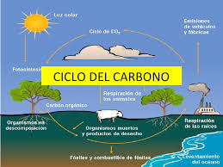
Ciclo Gaseoso
.
Carbono:_ los compuestos orgánicos tienen oxigeno en sus moléculas (carbohidratos, lípidos y proteínas) arrojando a la atmósfera CO2 BIOXIDO DE CARBONO por la respiración
‹#›

Slide 33
Los autótrofos aprovechan el CO2 para producir compuestos orgánicos durante la fotosíntesis,
Los animales incorporan este material a sus tejidos liberando co2
La orina y material fecal también contiene carbono
Animales muertos, se obtiene de ellos alimentos devolviendo CO2
Por medio del medio atmosférico combustión de diversos energéticos
‹#›

Slide 34
Ciclo del oxigeno
Participa en un 21% en la composición de la atmósfera, que es tomado por los organismos aeróbicos del medio terrestre para respirar.
Los acuáticos lo obtienen de los gases disueltos en el agua.
‹#›

Slide 35
Durante la respiración aerobia el oxigeno es aprovechado por los organismos para oxidar gradualmente los compuestos orgánicos, con la obtención de energía y la producción de bióxido de carbono y agua que contiene el oxigeno y son desechados al medio físico.
‹#›

Slide 36
CICLO DEL NITRÓGENO
Se encuentra en el 79% participa en la composición de proteínas y ácidos nucleicos.
En este ciclo se han identificado 4 procesos fundamentales:
FIJACIÓN DE NITRÓGENO: por el proceso de bacterias, combinan el nitrógeno con el hidrogeno y lo convierten en amoniaco. Estas bacterias viven en el agua, suelo frijol, chícharo.
‹#›

Slide 37
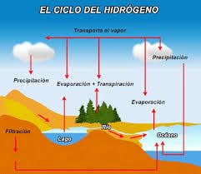
AMONIFICACIÓN .-
Las bacterias actúan sobre los deshechos nitrogenados y sobre el resto de los organismos muertos degradándolos y liberando gas amoniaco.
‹#›

Slide 38
NITRIFICACIÓN
El amoniaco se convierte en nitrito simples y después en nitratos que pueden aprovechar los vegetales para la producción de aminoácidos.
DESNITRIFICACIÓN .-
Las bacterias anaerobias disnitrificantes el nitrato se concierte en nitrógeno que se devuelve a la atmósfera
‹#›

Slide 39
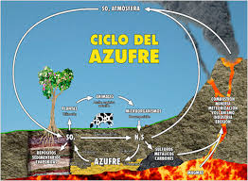
CICLOS SEDIMENTARIOS
CICLO DEL AZUFRE .-
El azufre del suelo procede de la desintegración de las rocas que formar material pretal.
Los vegetales lo absorben a través de su raíces.
El animal al alimentarse del vegetal incorpora a sus células este elemento componiendo sus proteínas.
‹#›

Slide 40
En los desechos de los animales excretan o en plantas y animales muertos por acción de microorganismos desintegradores, que restituye este material en el suelo o agua.
‹#›

Slide 41
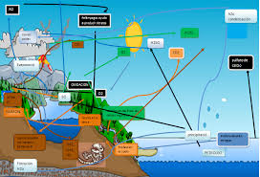
CICLO DEL FOSFORO
PARTICIPA EN LA COMPOCICIÓN DEL DNA Y RNA.
Su deposito principal son las rocas fosfatadas. Es absorbido por las plantas a través de sus raíces, alimentando a los animales. Los animales las excretan se degrada y se devuelve a la litosfera.
‹#›

Slide 42
CICLO DEL AGUA
‹#›

